Slide 1
Государственное бюджетное дошкольное образовательное учреждение
детский сад № 67 Компенсирующего вида
Кировского района Санкт-Петербурга
Мастер-класс для родителей
«Игровой массаж с использованием нетрадиционных материалов, как средство оздоровления и развития речи детей дошкольного возраста»
проводит: Гурлянд Светлана Михайловна, воспитатель

Slide 2
Массаж бельевыми прищепками
Кусается сильно котёнок-глупыш,
Он думает: это не палец, а мышь.
—Но я же играю с тобою, малыш!
—А будешь кусаться — скажу тебе «кыш!».
Бельевой прищепкой поочерёдно «кусаем» ногтевые фаланги пальцев: от указательного к мизинцу и обратно.

Slide 3
Массаж ладоней мячиками-"ёжиками"
(мячик можно заменить бигуди-липучкой)
Ежик нам ладошки колет, Руки нам готовит к школе.
Катаем массажный мячик
между ладонями, слегка
нажимая на мячик. Нажим
постепенно усиливаем.

Slide 4
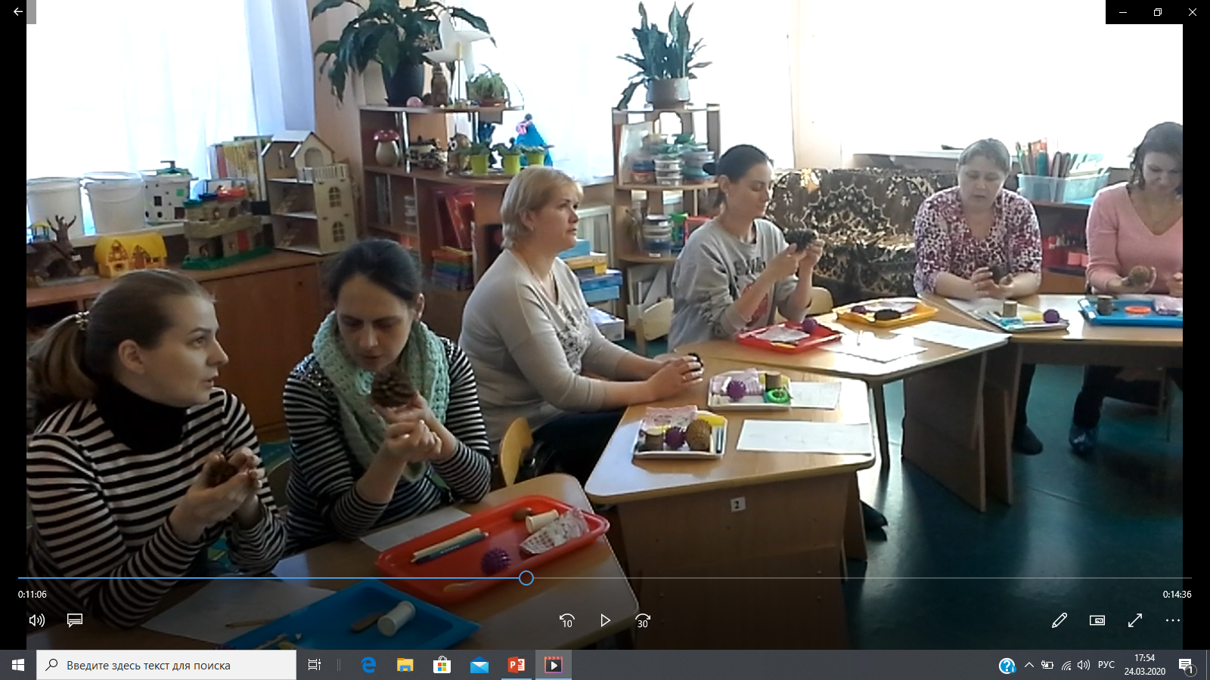
Шишка-терапия
На ладошке нашей шишка.
Как в берлоге дремлет мишка.
Нам тут некогда дремать.
Будем шишки мы катать!
Шишка на ладони. Выполняем круговое движение, постепенно увеличивая нажим и темп.

Slide 5
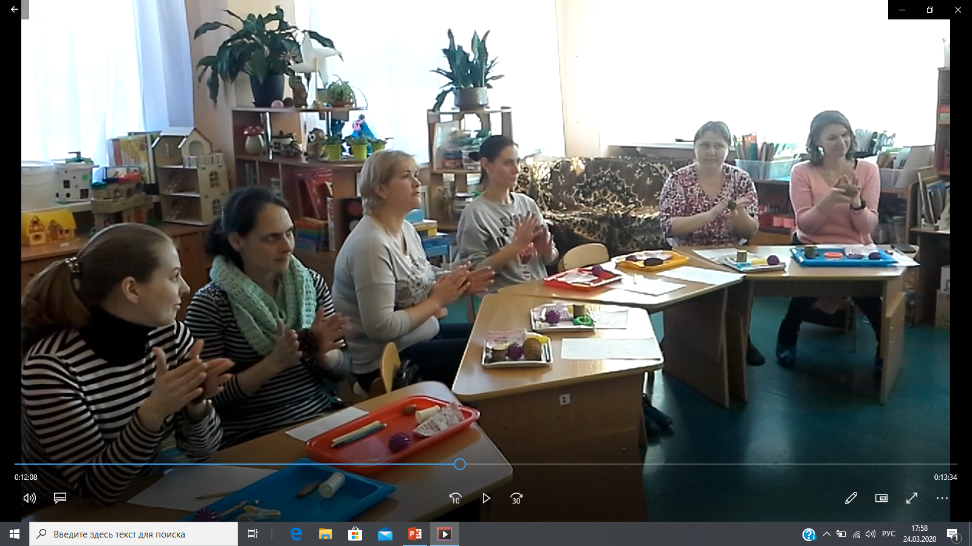
Шишкой я круги катаю,
Взад-вперёд её гоняю.
Ей поглажу я ладошку,
Будто я сметаю крошку.
И сожму её немножко,
Как сжимает лапку кошка,
Каждым пальчиком прижму
И другой рукой начну.

Slide 6
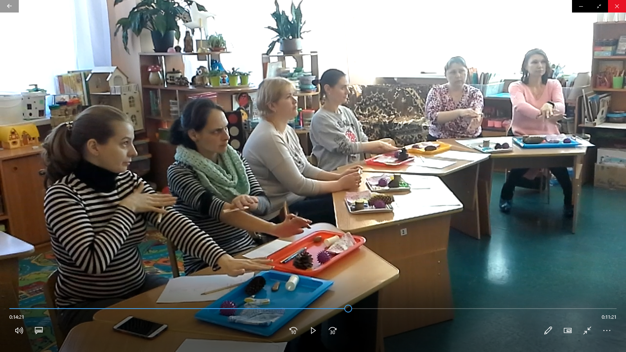
Самомассаж палочками, веточками деревьев
Ветку в руки мы возьмём,
По запястью проведём.
От запястья по руке,
Как по быстрой
по реке.
Ветка (палочка) зажата между пальцами, ладони крепко прижаты друг к другу. Выполняем перетирание палки пальцами.

Slide 7
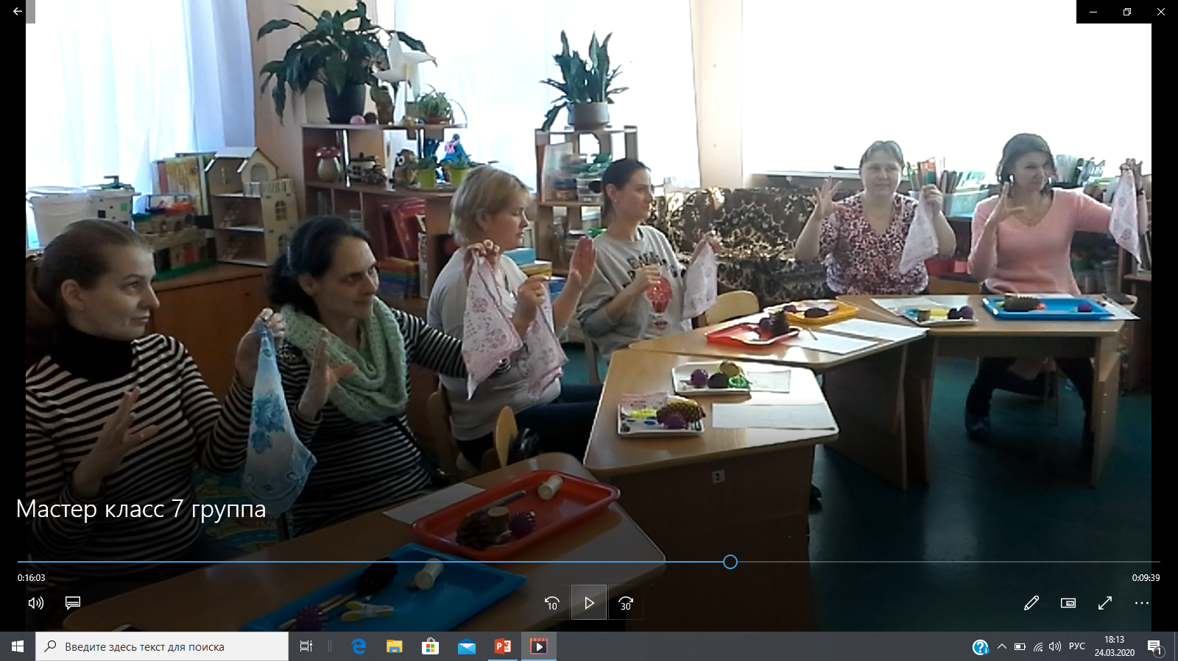
Носовой платок держать за уголок в левой руке. Подушечки пальцев правой руки соединить вместе - это бегемот. Он "открывает - закрывает рот" и басом говорит:
- Привет! Привет! Я Проглот-бегемот,
У меня большой живот. Смыкать и размыкать пальцы правой руки.
У меня живёт Проглот -
Мой платок он скушал, вот! Правой рукой выхватить платок из левой руки.
Сразу стало у Проглота Держать носовой платок правой рукой за уголок и перебирая пальчиками, стараемся целиком вобрать его в кулак. При этом надо работать только пальцами одной руки.
Брюхо, как у бегемота! Затем делаем Проглота на левой руке и повторяем все движения правой рукой.
Пальчиковая гимнастика
"Проглот-бегемот"

Slide 8
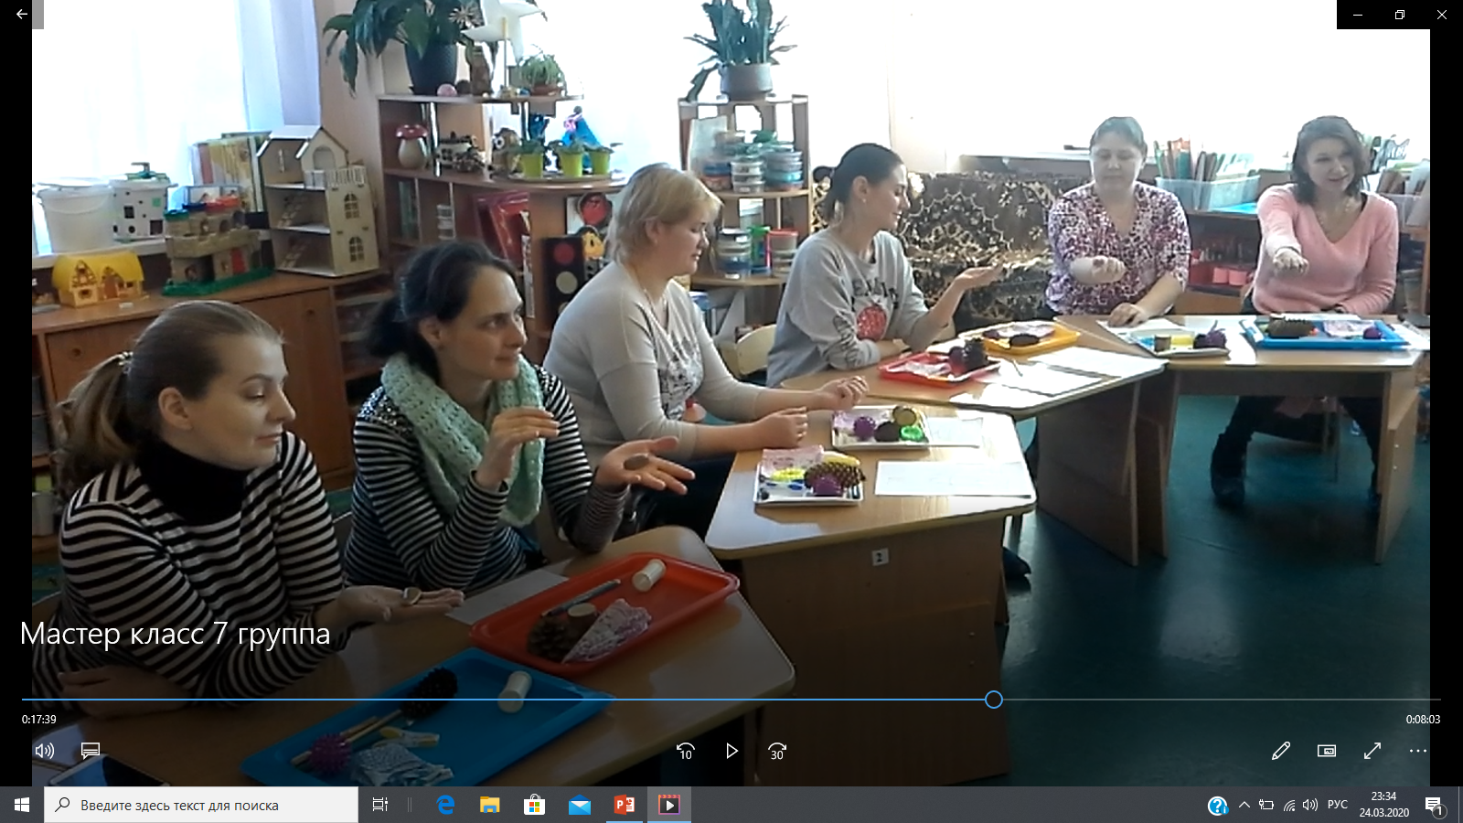
Упражнения на снятие мышечного напряжения с камешками.
Поиграем с камешками в прятки?
Предложите детям поиграть с камешками в «прятки» (снятие мышечного напряжения): зажмите камешек в кулачок крепко-крепко, я проверю, хорошо ли вы спрятали камешек, достаточно ли твердым стал ваш кулачок? Теперь расслабьте руку и пальцы: если при этом камешек выкатится из ладони, ничего страшного. Я проверю, достаточно ли мягкими стали ваши ладошки. А теперь зажмите камешек в другой ладони (игра повторяется).

Slide 9
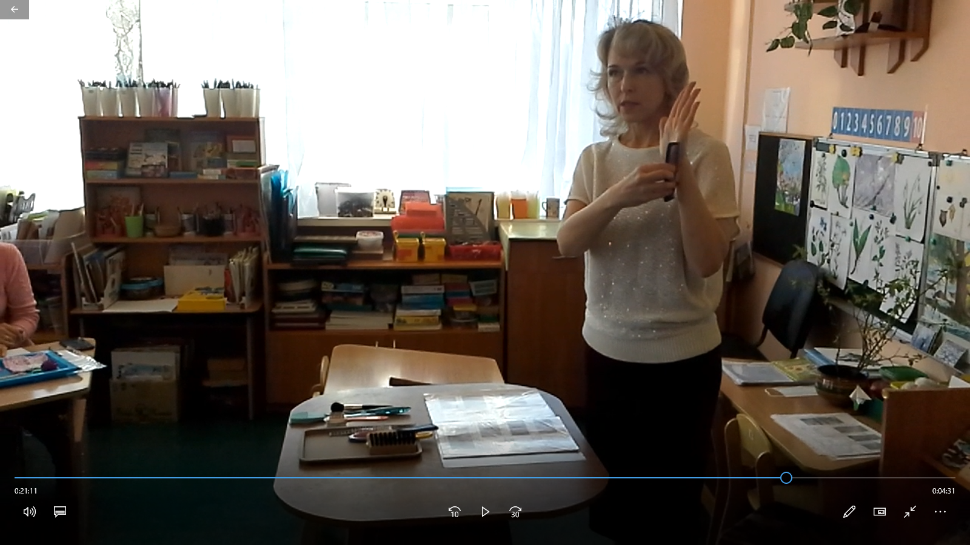
Упражнение «Лохматый сторож»
У крыльца лохматый пёс
Лёг, уткнувши в лапы нос.
Тихо, мирно он сопит,
Может, дремлет, может, спит.
А попробуй сунься вор –
Вмиг залает на весь двор.
Массаж делается расчёской-гребешком по ладони. Движения осуществляются сначала сверху вниз по ладони, затем – снизу вверх, потом – поперечными движениями по всей поверхности ладони.

Slide 10
Дождик, дождик, поливай –
Будет хлеба каравай.
Будет белая пшеница,
Будет рожь и чечевица,
В огороде лук, бобы,
В лесу ягоды, грибы,
А в саду зелёный хмель.
Лей-ка, дождик, целый день!
Упражнение «Дождик»
Это упражнение осуществляется массажной щёткой, имеющей металлические зубья. Выполняются поглаживающие движения по часовой и против часовой стрелки.

